Slide 2
সবাইকে শুভেচ্ছা

Slide 3
নুরুল ইসলাম সিকদার
প্রভাষক,অর্থনীতি
রাজাবাড়ী ডিগ্রি কলেজ
মির্জাপুর, টাঙ্গাইল।
মোবাইলঃ০১৭১৬৪৮২৯৩৫
বিষয়ঃঅর্থনীতি
অধ্যায়ঃ ২য়
সময়ঃ৫০ মিনিট
তারিখঃ০৬/০৪/২০২০ইং

Slide 4
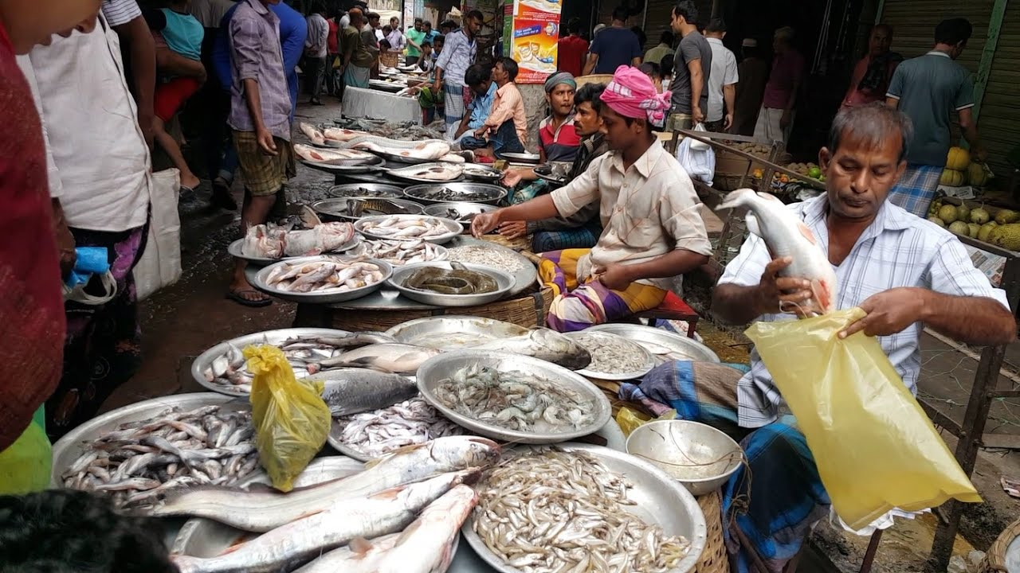
নিচের ছবিটির দিকে লক্ষ্য করি।

Slide 5
যোগান

Slide 6
শিখনফল
১। যোগান কী তা বলতে পারবে।
২। যোগানের কয়টি বয়শিষ্ট এব কি কি তা লিখতে পারবে।
৩। যোগান বিধির ব্যতিক্রমগুলো কি কি তা লিখতে পারবে।
৪। যোগান সূচী ও যোগান রেখা চিত্রের মাধ্যমে বর্ণনা করতে পারবে।

Slide 7
যোগান
সাধারণ অর্থে যোগান বলতে দ্রব্যের সরব্রাহকে নির্দেশ করে। কিছু পাওয়ার ইচ্ছা বা আঙ্খাকাকে বোঝায়।

Slide 8
যোগান
কিন্তু অর্থনীতিতে যোগান বলতে একটি নিদির্ষ্ট সময়ে ও নিদির্ষ্ট দামে বিক্রতাগণ কোন দ্রব্যের যে পরিমাণ হিক্রয় করতে প্রস্তুত থাকে তাকে বোঝায় ।
কিন্তু অর্থনীতিতে চাহিদা বলতে তিনটি বওয়শিষ্ট্যকে নির্দেশ করে। যেমন ঃ ১। কোন দ্রব্য পাওয়ার আকাঙ্কক্ষা ।
২। দ্রব্যটি ক্রয়ের সার্ম্থ।
৩। অর্থ ব্যয়ের ইচ্ছা ।

Slide 9
প্রামাণ্য সংঙ্ঘা
অর্থনীতিবিদ মেয়ার্স -এর মতে, কোন নির্দিষ্ট সময়ে বিক্রেতাগণ বিভিন্ন দামে একটি দ্রব্যের যে পরিমাণ বিক্রয় করতে প্রস্তুত থাকে তাকে যোগান বলে।

Slide 10
প্রামাণ্য সংজ্ঞা ইংরেজীতে
We may define supply as a schedule of the amount of a good that would be offered for sale at a possible price at any one instant of time , or during any one period of time . ---Meyers

Slide 11
যোগান বিধি
অন্যান্য অবস্থা অপরিবর্তিত থেকে কোন নির্দিষ্ট সময়ে কোন দ্রব্যের দাম বাড়লে যোগান বাড়ে , দাম কমলে যোগান কমে । দাম ও যোগানের এরুপ ক্রিয়াগত সম্পর্ককে যোগান বিধি বলে ।
কিন্তু অর্থনীতিতে চাহিদা বলতে তিনটি বওয়শিষ্ট্যকে নির্দেশ করে। যেমন ঃ ১। কোন দ্রব্য পাওয়ার আকাঙ্কক্ষা ।
২। দ্রব্যটি ক্রয়ের সার্ম্থ।
৩। অর্থ ব্যয়ের ইচ্ছা ।

Slide 12
শর্ত
এখানে অন্যান্য অবস্থা স্থির থাকতে হবে।
যেমনঃ উপকরণের দাম , কারিগরি জ্ঞান , প্রাকিতিক উপাদান ,সময় , কর ইত্যাদি স্থির থাকতে হবে।

Slide 13
চাহিদা সমীকরণ থেকে বিধি( গাণিতিক)
S = - c+dp
মনে করি,
S=যোগান
c=ধ্রবক (স্থির )
d= পরামিতিক ধ্রবক বা ঢাল
p=দাম

Slide 14
সূচি থেকে যোগান বিধিঃ মনে করি, S= -10+2p
টাকা
যোগান
10 টাকা
10 একক
20 টাকা
30 একক
30 টাকা
50 একক

Slide 15
রেখা চিত্রের সাহায্যে উপস্থাপন
টাকা
যোগান
10 টাকা
10একক
20 টাকা
30একক
30 টাকা
50একক
চিত্রে , OX অক্ষে যোগান OY দাম দেখানো হল । সূচিতে বিভিন্ন দামে দ্রব্যের যে , বিভিন্ন পরিমাণ পাওয়া যায় সে বিন্দুসমূহa-,b,ও cচিত্রে রুপ দেওয়া হল। চিত্রে , দ্রব্যের দাম যখন ১০ টাকা যোগান তখন ১০ একক এর মিলিত বিন্দু a। আবার দাম যখন ২০ টাকা যোগান তখন ৩০ একক এর মিলিত বিন্দু b। দাম যখন ৩০ টাকা যোগান তখন ৫০ একক এর মিলিত বিন্দু c। a b c বিন্দু যোগ করে SSরেখা পাওয়া যায়।এই SS রেখাই যোগান রেখা । রেখা বা যোগান বাম দিক হতে ডানদিকে উর্ধম্নগামী । কারন দাম বাড়লে , যোগান বাড়ে , দাম কমলে যোগান কমে । ইহাই যোগান বিধি কার্যক্রম হওয়াকে নির্দেশ করে ।
y
price
S
c
30
b
20
a
10
o
S
x
10
30
50
Supply

Slide 16
যোগান বিধির ব্যতিক্রম
সাধারণত যোগান বিধিতে দাম ও যোগানের পরিমাণের মধ্যে যে সমমূখী সম্পর্ক বিদ্যমান তা প্রকাশ পায় । তবে কিছু কিছু ক্ষেত্রে বি যোগান বিধির ব্যতিক্রম লক্ষ করা যায় ।
১ । ভবিষ্যতে দামের ব্যাপক সম্ভবনা ঃ ভবিষ্যতে যদি দামের ব্যাপক ব্রদ্ধির সম্ভাবনা থাকে তবে এর ব্যাতিক্রম ঘটে ।
1
y
price
p3
S
c
p2
b
p1
a
S
o
x
q2
q1
Supply

Slide 17
যোগান বিধির ব্যতিক্রম
2
y
S
সীমাদ্ধ যোগান ঃ এক্ষেত্রে দাম ব্রদ্ধির মাধ্যমে অধিক যোগান লাভের কোন সম্ভাবনা নাই । যেমন ঃ জয়নুল আবেদীনের শিল্প কর্ম, টিপু সুলতানের তলোয়ার ।
price
p2
p1
o
qo
x
Supply

Slide 18
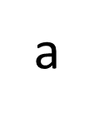
যোগান বিধির ব্যতিক্রম
শ্রমিকের মজুরী অধিক বাড়লে ঃ শ্রমিকের মজুরী অধিক বাড়লে শ্রমের যোগান তত বাড়ে না । কারণ স্ব া ভাবিক কারণেই শ্রমিকরা তখন আরাম আয়েশে থাকতে চায় ।
৪ । মৌসুম দ্রব্য ৫ । মহামন্দা ইত্যাদি
y
৩
S
c
w3
Wage price
w2
b
w1
S
o
x
L1
L2
LaverSupply

Slide 19
একক কাজ
যোগান সমীকরণ থেকে সূচী কর ।
S = - 40+10p

Slide 20
দলগত কাজ
১। যোগান সমীকরণ থেকে চিত্র অঙ্কন কর ।
S = - 100+10p
২। বাজার চাহিদার সূচী ও চিত্র অঙ্কন কর ।

Slide 21
বাড়ীর কাজ
যোগান বিধির ব্যতিক্রমগুলো খাতায় লিখে আনবে ।

Slide 22
মূল্যায়ন
যোগান কি
চাহিদা বিধির ব্যতিক্রমগূলো কি কি
চাহিদার শর্তগুলো কি কি

Slide 23
ধন্যবাদ,ভালো থাক।

